Slide 1

Prosím, posaďte sa podľa toho, či budete používať na prednáške elektroniku
Ľavá strana:
bez používania elektroniky.
Pravá strana:
s používaním elektroniky

Slide 2
Metódy inžinierskej práce Prednáška 9: Inžinierstvo a výskum
Jakub Šimko
jakub.simko@stuba.sk

Slide 3
Zo spätnej väzby
Prečo nie sú prednášky v pdf?
Zatiaľ nedal nikto podnet (seriously)
Pri vypracovavani priebezneho odovzdania som si uvedomil ze najst zdroje, precitat ich a pripravit osnovu je ovela tazsie a casovo narocnejsie ako to potom spisat.
Ak to takto pociťujete, robíte to veľmi dobre
Posúvať termín priebežného odovzdania som však nechcel
Aj keď je odovzdaná osnova slabšia, je to lepšie ako žiadna
Ako bude hodnotené priebežné odovzdanie eseje?
Priamo nijak. Má však nepriamy dopad.
Symbolické hodnotenie zmysel nemá
Notes:
3

Slide 4
Zo spätnej väzby
Čo presne sa od nás očakáva na refaktoring zadaní?
Desiatky commitov
2-3 vetvy
Vyskúšať viacero techník refaktoringu
Upresnite prosím otázku ...
Na ktorom kóde to budeme robiť?
Aký si vyberiete
Aspoň 100 riadkov (zmyslupných)
V jazyku, ktorému cvičiaci rozumie
Notes:
3

Slide 5
Upozornenie: Git+Refaktoring má aj termín odovzdania priebežného stavu
Pred posledným cvičením.
Za priebežný stav sa udeľuje 10 bodov.
Za finálne odovzdanie zvyšných 20 bodov.
Notes:
1

Slide 6
Zo spätnej väzby
Dark mode na stránke predmetu?
Posnažím sa (dúfam že to boostrap má)
Tie appky týždňa: skúšali ste YNAB a Splitrr? Tie sú podľa mňa lepšie. 😀
Môže byť, v tomto je veľká konkurencia
Prečo prváci tlieskajú na každej prednáške? Všetky prednášky si to nezaslúžia. (som tu už druhý rok)
Ťažko povedať
Každá kohorta to má inak a drží si to.
Notes:
2

Slide 7
Zo spätnej väzby
Je veľmi rušivé, ak odchádzam 5 minút pred koncom (vlak)?
Prežijem to. Hlavne ak sa posadíte na kraj.
Som rád, že ste tu.
Na jednej z vaších prednášok ste hovorili, že IT nie je len o programovaní. No dnes na prpr nám pani prednášajúca povedala, že keď nás programovanie nebavi, tak nech skončíme. Kde je pravda?
Neviem, ako presne to myslela
Programovaním si treba prejsť
Link v maili po poslednej prednáške o investičnej firme Knight nefunguje
https://pythonsweetness.tumblr.com/post/64740079543/how-to-lose-172222-a-second-for-45-minutes/amp
Notes:
3

Slide 8
Zo spätnej väzby
Malý rant: na obed keď je plná jedáleň, mnohí sú pri stoloch na notebookoch a obsadzujú miesta tým, ktorí sa chcú najesť.
Buďte ohľaduplní
Buďte asertívni
Prečo stojí v automate pri bufete horalka 6 €? Keď neveríte môžete sa ísť presvedčiť.
Nebude tam posunutá cenovka?
Tak drahú tyčinku by som nečakal ani v Nórsku
Notes:
2

Slide 9
Zo spätnej väzby
Na minulej prednáške ste ukazovali ako zlepšiť kód, aby bol čitateľný (27-33 slajdy) prečo nás neučia tak písať kód hneď?
...
Nie je niekde chýba v tom, ako nám vysvetľujú materiál?
Notes:
2

Slide 10
Zo spätnej väzby
„STRASNE SPAMUJETE MAILY V AISE“
2 alebo 3 maily za týždeň sú spam?
Mne chodí do inboxu denne cca 50 mailov
Maily štruktúrujem tak, aby sa dali ľahko prečítať
1 odstavec = 1 bod “agendy”
Už podľa hlavičky mailu sa viete orientovať
vidíte pozvánku?
vidíte pokyny k vypracovaniu zadania?
Maily k miestam odovzdania generuje AIS
→ nastavte si filter
Notes:
2

Slide 11
Zo spätnej väzby
Aký je plat priemerného zamestnanca FIITky?
Odborný asistent: v roku 2017 priemerný mesačný predpisový plat vrátane odmien a grantov v tejto kategórii 1 552 €.
Ako je to s novym vedenim? Cakaju nas nejake zmeny?
Notes:
3

Slide 12
Zhromaždenie akademickej obce FIIT STU
26. novembra 2019 (utorok) o 13.00 hod.
Aula Magna.
Všetci ste vítaní!
Notes:
1

Slide 13
Zo spätnej väzby
Prosím Vás aký je dress code na stretnutie akademickej obce FIIT?
Žiadny
Máte nejaké rady, ako zvládnuť skúškové obdobie? Čo máme od skúšok očakávať a ako sa na ne čo najlepšie pripraviť?
Typická skúška na FIIT = písomka na cca 2 hod.
Učte sa vo viacerých prechodoch
Učte sa v skupinách
Notes:
2

Slide 14

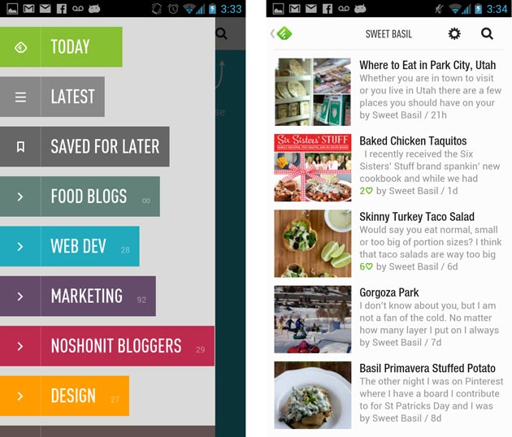
Appka týždňa
RSS čítačka s odporúčaním
„Čítajte kvalitne“
Notes:
1

Slide 15
Dnešná extra prednáška: Amnestie (November ‘89)
Notes:
1

Slide 16
Čo pre nás (ako inžinierov) znamená výskum?
Notes:
0

Slide 17
Počkať, zadefinovali sme si už inžinierstvo?
Riešenie praktických problémov
Aplikácia vedných a praktických disciplín, overených a osvedčených postupov, na...
...vynaliezanie, inovovanie, konštruovanie, prevádzkovanie, údržbu...
...prakticky všetkého zložitého.
Notes:
2

Slide 18
A ešte definícia výskumu:
Kreatívna a systematická práca
vykonávaná za účelom zvýšenia poznania
„robiť vedu“
Notes:
1

Slide 19
Späť k pôvodnej otázke: Čo pre nás (ako inžinierov) znamená výskum?
Notes:
1

Slide 20
Výskum sa líši od inžinierstva
Obidve činnosti tvoria niečo nové
Nové poznatky
Riešenia problémov
Zvedavosť a bádanie
Silne „aplikovaný“
(praktický) charakter
Notes:
2

Slide 21
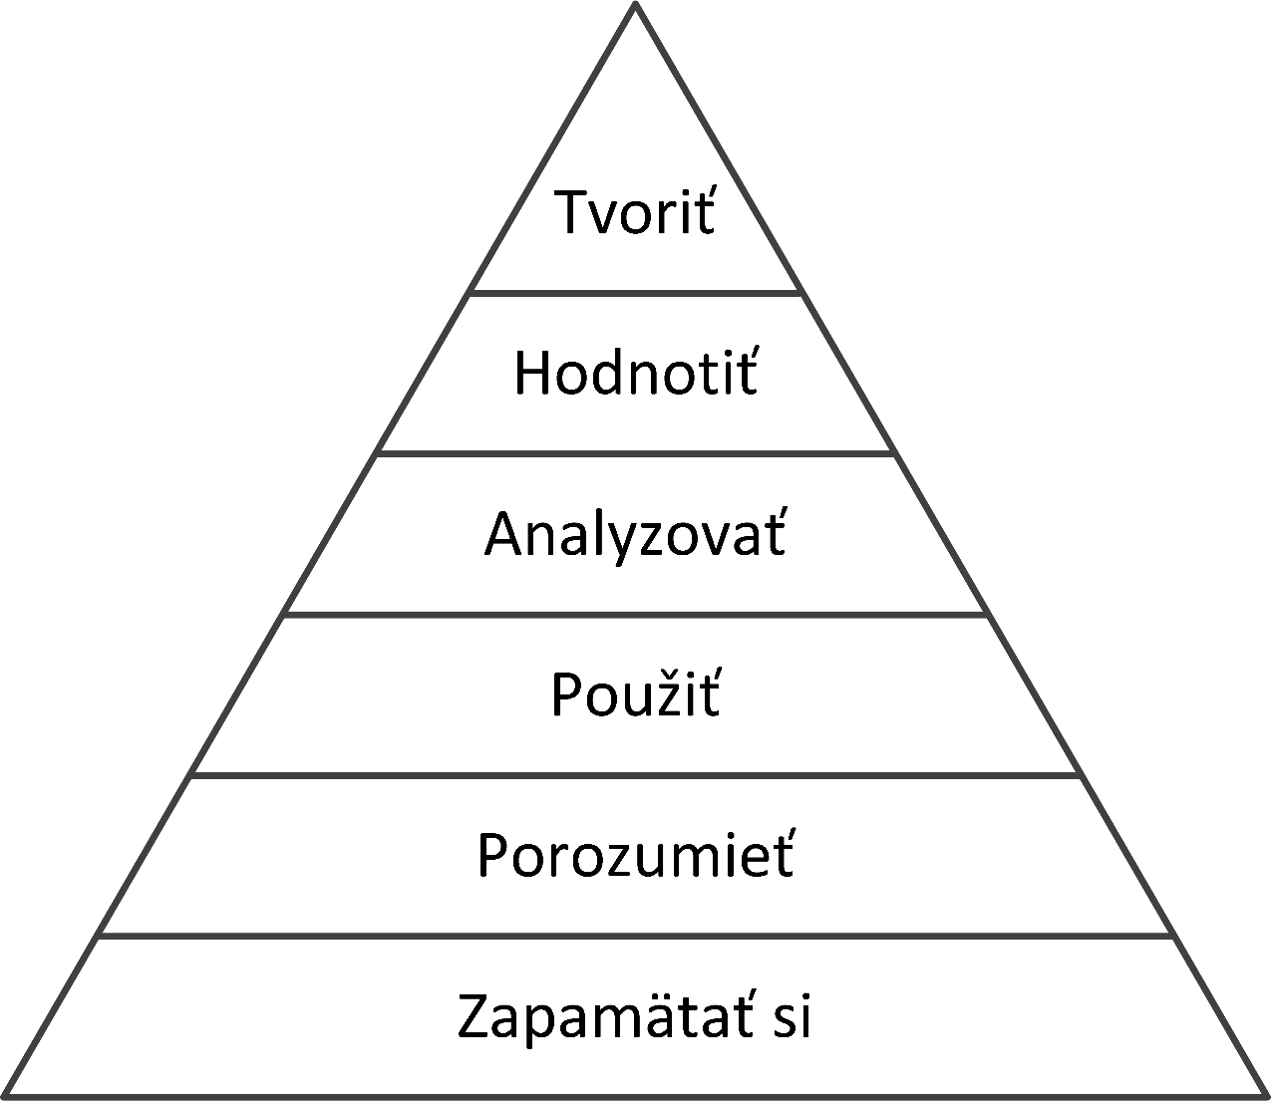
Notes:
1

Slide 22
Rozdeľme ešte pojem výskumu:
Základný výskum
Aplikovaný výskum
Notes:
1

Slide 23

Základný výskum
Aplikovaný výskum
Inžinierstvo (vývoj)
Z čoho sa skladajú atómy? Dajú sa atómy štiepiť?
Ako rozštiepiť atóm, aby sme uvoľnenú energiu mohli bezpečne použiť na výrobu elektriny?
Ako postaviť reaktor? Akú architektúru zvoliť?
Ako reaguje ľudský organizmus na látku XY?
Môže nám látka XY pomôcť liečiť chorobu ABC?
Ako čo najlacnejšie látku XY vyrábať v našej továrni?
Tvorba nových zoraďovacích algoritmov
Tvorba metódy pre rýchle zoraďovanie bankových transakcií
Výber vhodného zoraď. algoritmu pre vyhľadávaciu aplikáciu
Aplikovaný výskum má dohľadné ekonomické benefity. Prečo sa nerobí len ten?
Aké vlastnosti má sieťová architektúra XY?
Aké črty musí mať spoľahlivá sieťová architektúra využívaná v arktickom teréne
Akú sieťovú architektúru by mala naša firma používať?
Notes:
6
4
1 - diskusia

Slide 24
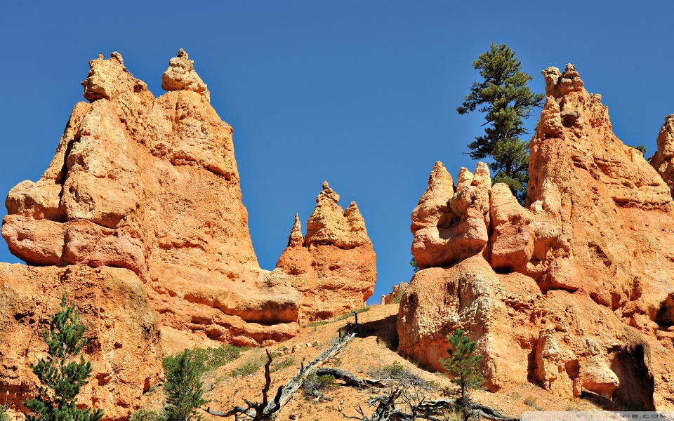

Základný výskum potrebujeme na sceľovanie poznania
Notes:
1

Slide 25
Výskum sa líši od inžinierstva
... ale až tak veľmi nie
Obidve činnosti tvoria niečo nové
Nové poznatky
Riešenia problémov
Zvedavosť a bádanie
Silne „aplikovaný“
(praktický) charakter
Systematická práca
Stavajú na existujúcom poznaní
Budovanie a udržiavanie osvedčených postupov
Notes:
1

Slide 26
Okrem toho...
Výskum často využíva služby inžinierstva
Preto je dobré ak je výskumník inžinierom
Notes:
1

Slide 27
Čo ak je to vice-versa: Môže inžinierovi pomôcť, ak je výskumníkom?
Tvrdím že áno.
Tvrdím, že budete oveľa lepšími inžiniermi,
ak si vyskúšate robiť výskum
Notes:
1

Slide 28
Príklad výskumu (na FIIT)
Notes:
0

Slide 29
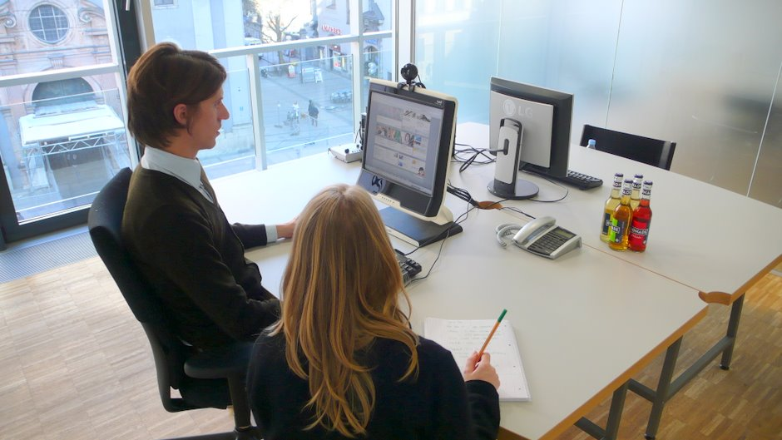
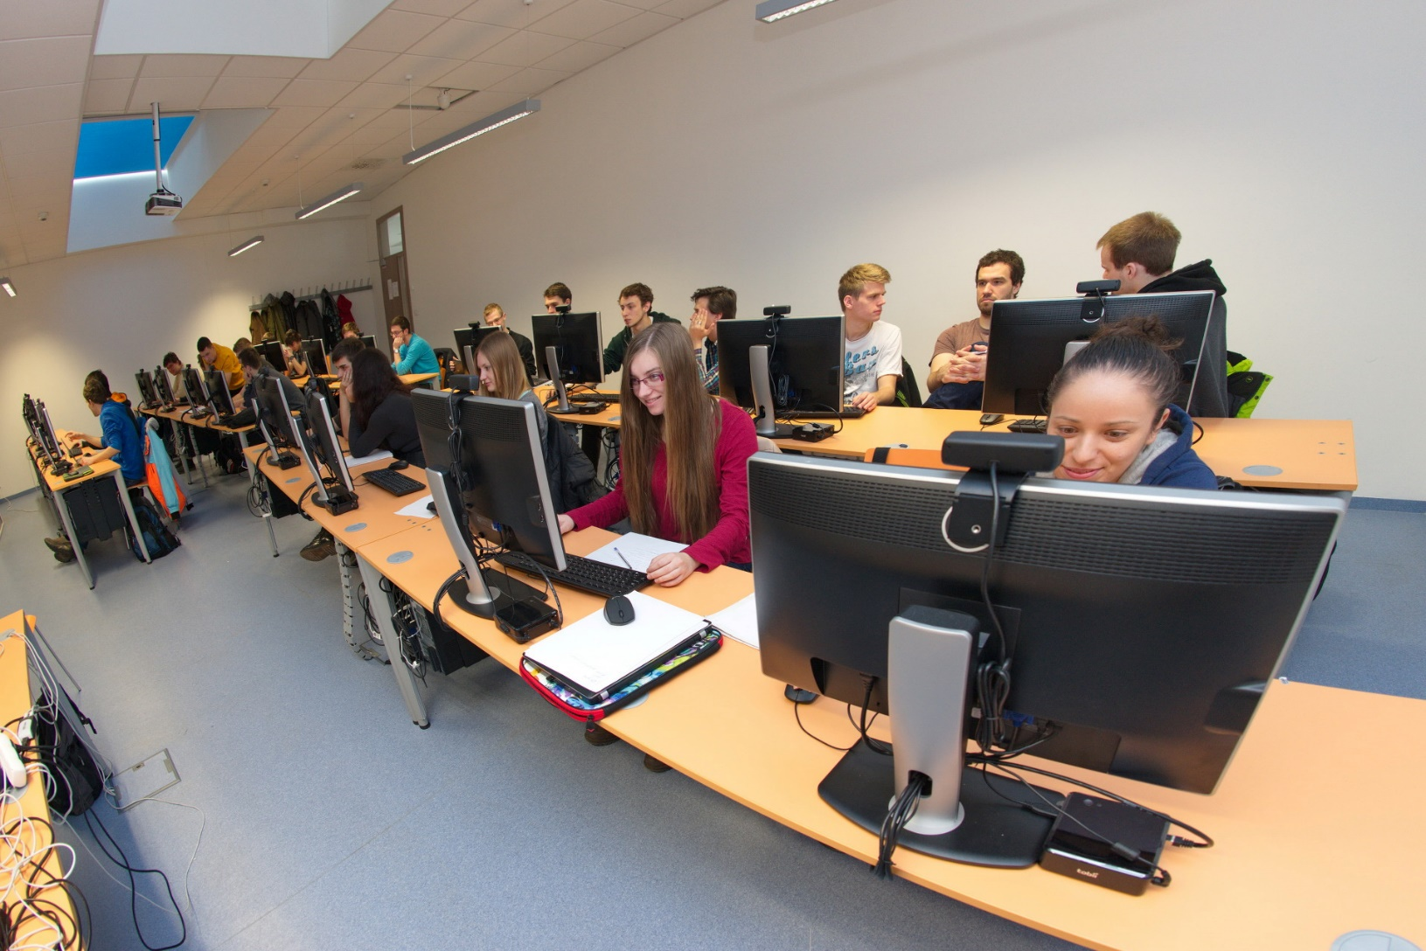
Použiteľnosť softvéru sa vyhodnocuje predovšetkým pomocou experimentov „s ľuďmi“
Notes:
2

Slide 30

Pri experimentoch chceme všeličo merať, napr. kognitívnu záťaž
Notes:
1

Slide 31
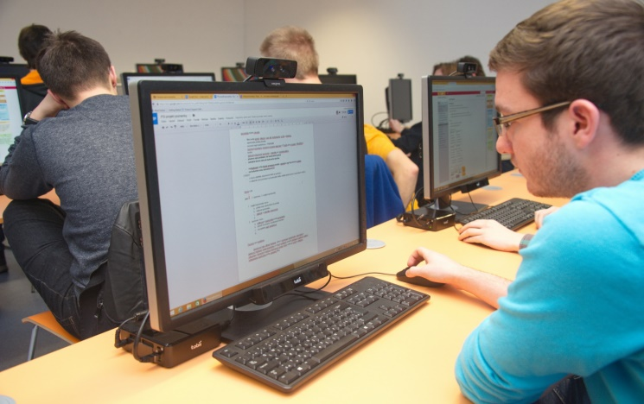
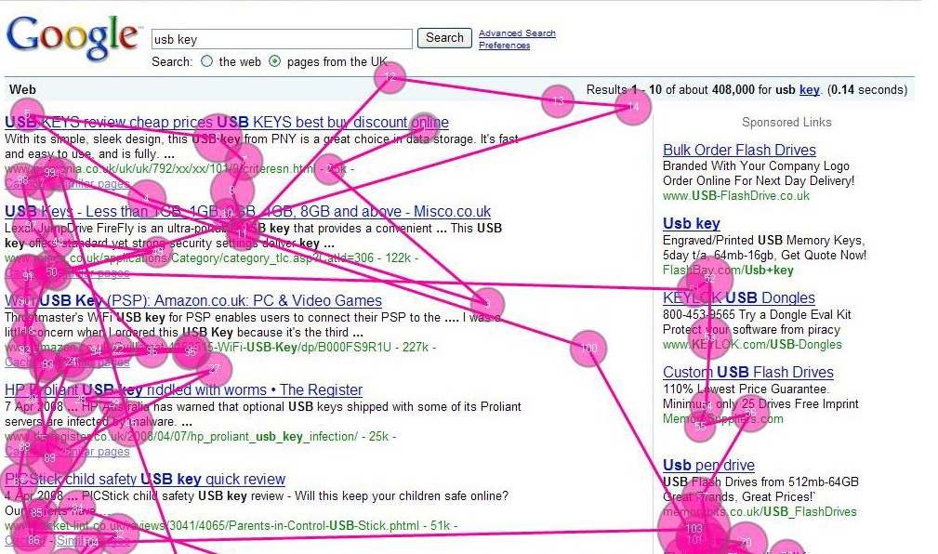
Pomôcť môže zariadenie zvané eye-tracker
Notes:
1

Slide 32
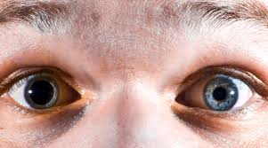
Pomocou eye-trackerov vieme merať priemer zrenice ktorý je ovplyvnený aj kognitívnou záťažou
Čo nám pri takomto meraní kognitívnej záťaže prekáža?
Notes:
2

Slide 33
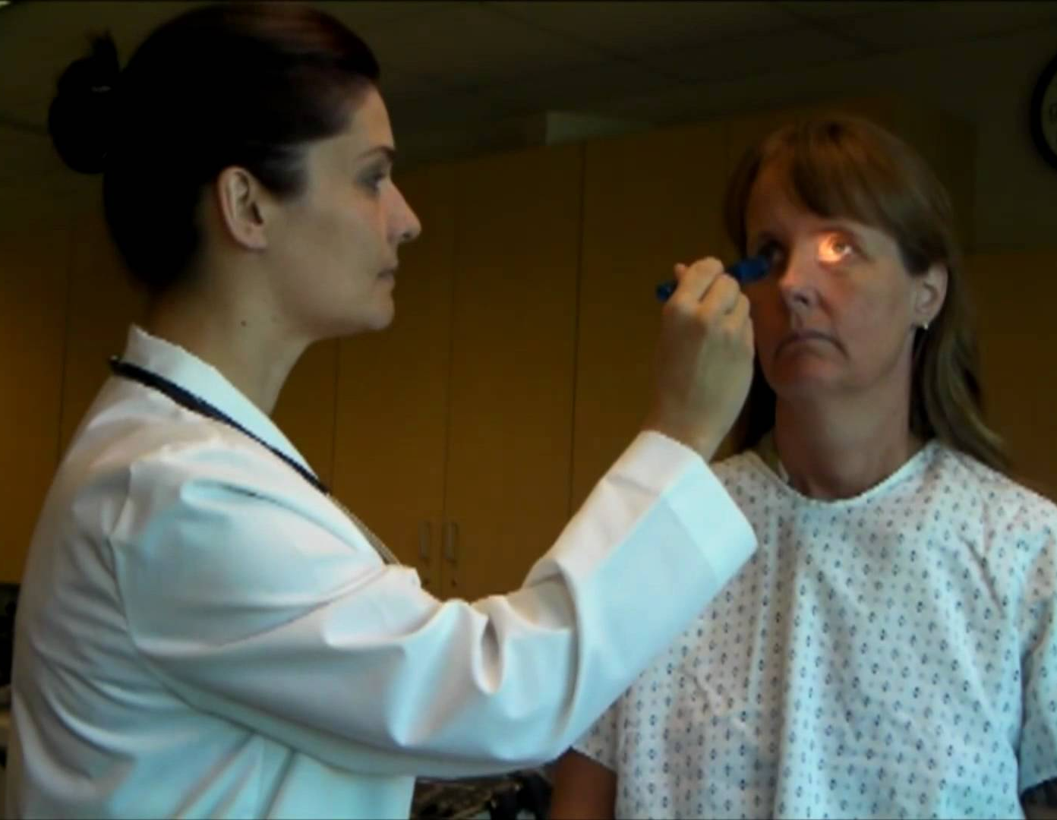
Svetlo
Notes:
1
Vysvetlit na realnych aplikaciach

Slide 34
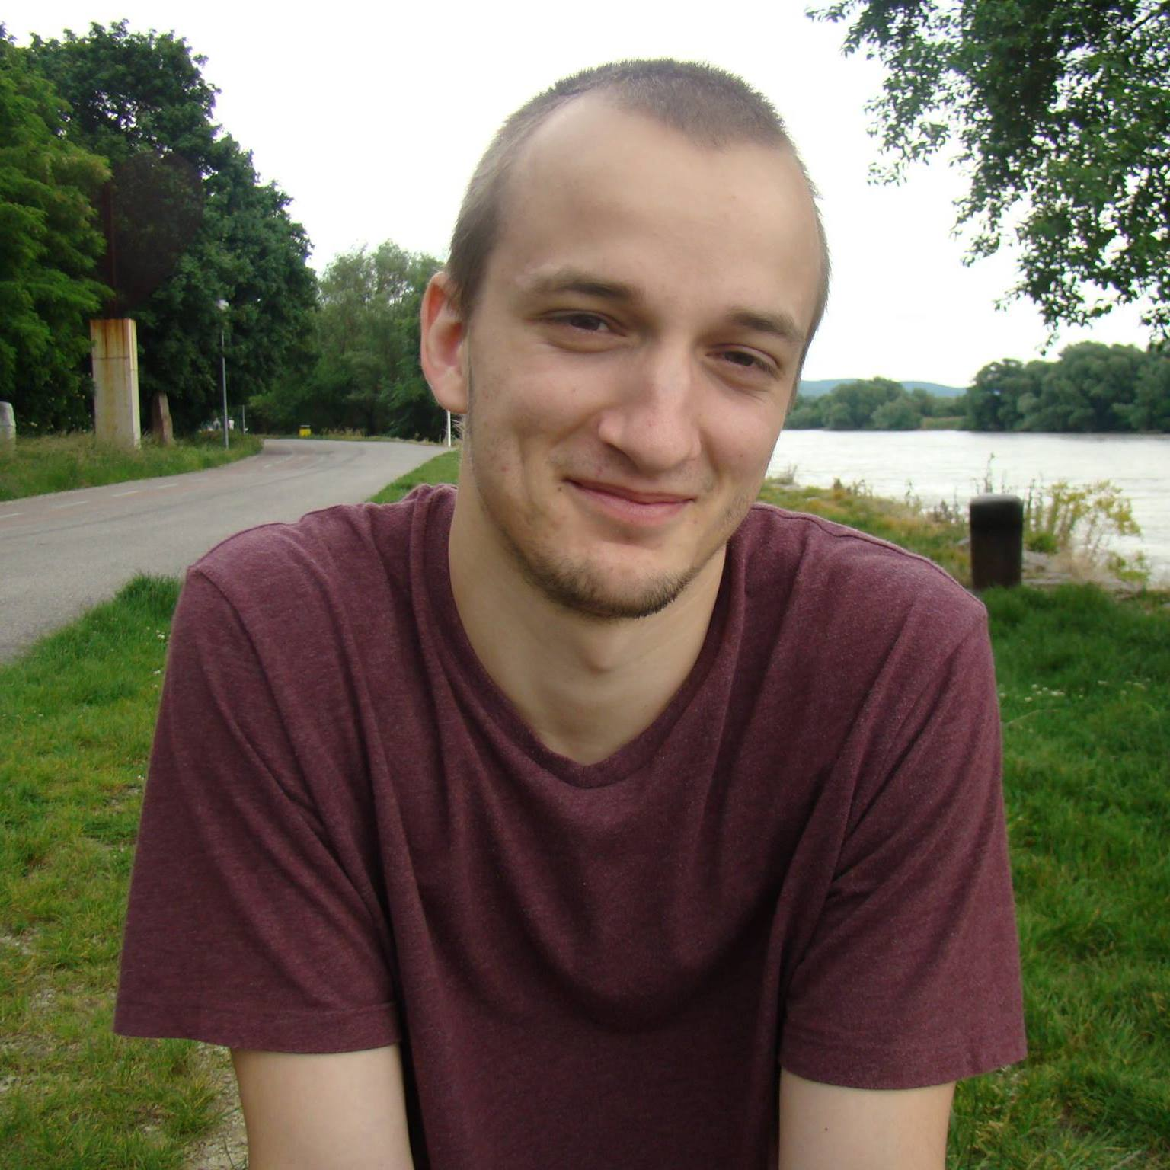
Ing. Tomáš Juhaniak (absolvent FIIT, no najmä výskumník)
Notes:
1
Toto bola jeho bakalárska práca

Slide 35
Tomáš sa vytvoril metódu, ktorá vplyv svetla na zmenu priemeru zrenice predpovedá.
Notes:
1

Slide 36
Než to spravil, musel sa porozhliadnuť (preštudoval kvantum literatúry)
Či už niečo také (podobné) niekto nespravil
Ako reaguje zrenička na svetlo (aký vzťah)?
Je nejaká interferencia reakcií na svetlo a na kognitívnu záťaž?
Ak sedím pri monitore, a iba mením fixáciu pohľadu, mení sa mi priemer zreničky?
Aký je vôbec správny postup experimentálneho overenia v takomto prípade?
Notes:
5

Slide 37
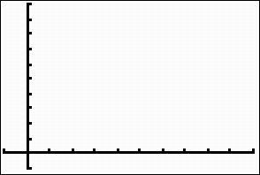
Tomášova metóda sa opiera o predpoklad, že priemer zreničky je lineárne závislý od svetla
Priemer zreničky
Vnímaná svetelnosť
Notes:
1

Slide 38
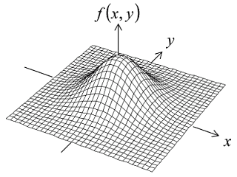
Druhým predpokladom je, že miesto fixácie prispieva k vnímanej svetelnosti najviac, ostatné smerom k periférii prispievajú podľa gaussovej krivky
Notes:
1

Slide 39
Každý používateľ je iný, preto treba parametre modelu na každého natrénovať
Notes:
1

Slide 40
Každý používateľ je iný, preto treba parametre modelu na každého natrénovať
Notes:
0

Slide 41
Každý používateľ je iný, preto treba parametre modelu na každého natrénovať
Notes:
0

Slide 42
Každý používateľ je iný, preto treba parametre modelu na každého natrénovať
Notes:
0

Slide 43
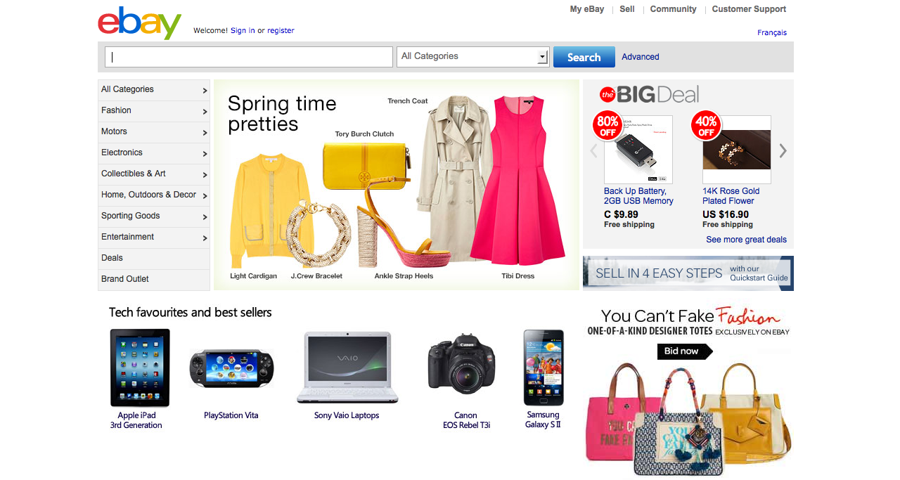
Potom však používateľovi môžeme ukázať akýkoľvek stimul a jeho svetelný vplyv predpovieme
Notes:
1

Slide 44
Super, už o tom len napísať článok ...
Notes:
1

Slide 45
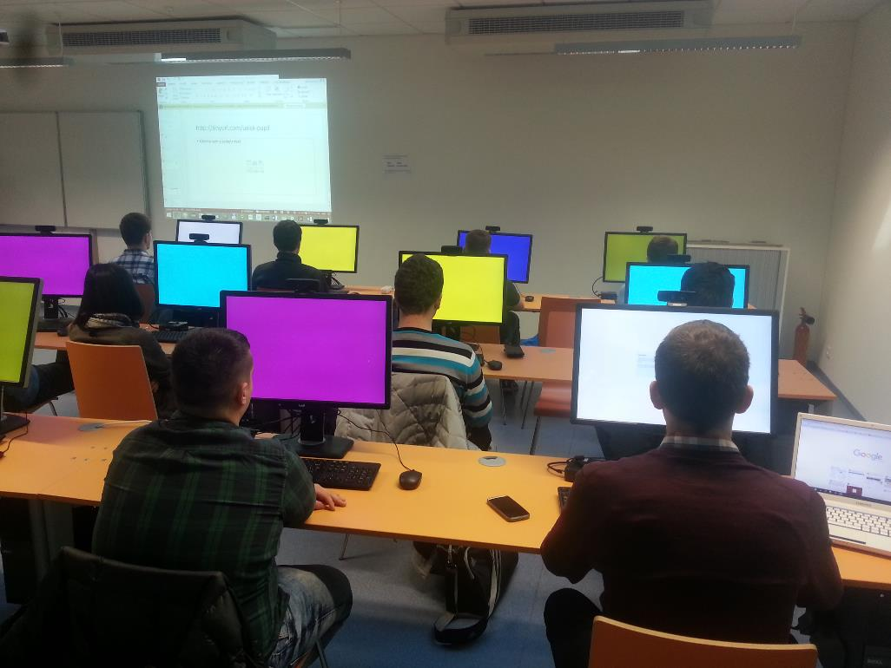
Potrebný je samozrejme dôkaz, v našej branži takmer vždy experimentálny
Notes:
1

Slide 46
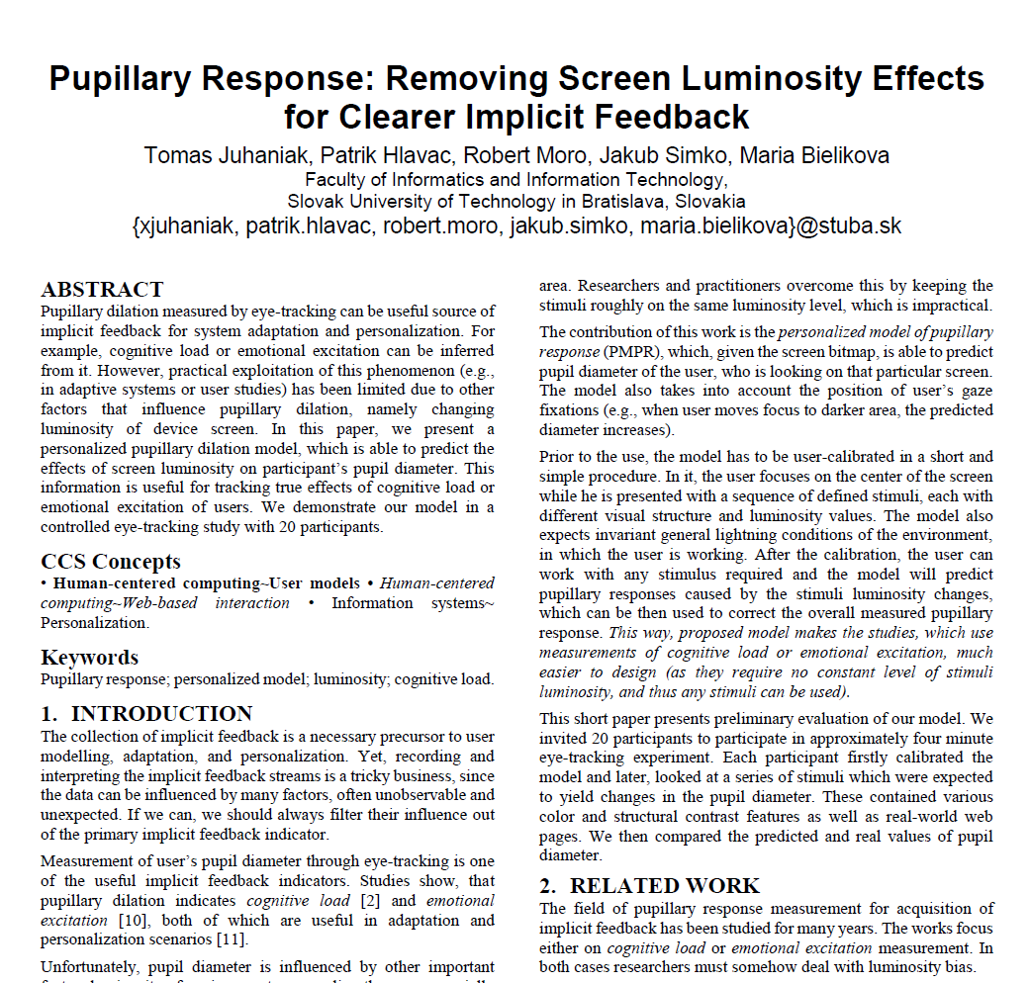
Notes:
1

Slide 47
Prečo by ste si mali ako budúci inžinieri vyskúšať aj výskum?
(diskutujte)
P.S. Ťažká otázka, ale skúste
P.S2. Nehľadám žiadny punchline, ale racionálne dôvody
Notes:
4

Slide 48
Najskôr osobne: Pre mňa je výskum životný štýl
Ak ste výskumníkom, ste zvedaví.
Ak ste zvedaví, zaujíma vás všetko (na všetkom totiž niečo je).
Nikdy sa nenudím. Nikdy.
Pravdaže, občas kvôli tomu nemám čas, ale stojí to za to.
Notes:
1

Slide 49
Prínos #1: Výskum prináša neortodoxné inžinierske výzvy, ktorých riešenie vás rozvíja
Tomáš musel:
pripraviť pomerne netypickú aplikáciu,
veľa synchronizácie so zariadeniami (eye-trackery majú pomerne low-level SDK),
prenášať dáta,
koordinovať experiment,
potom dáta ešte analyzovať
Notes:
2

Slide 50
Prínos #2: Precvičíte si aj soft-skills
Písanie
Prezentovanie
Argumentácia
→ vo výskume musíte medzinárodne obstáť
Notes:
1

Slide 51
Prínos #3: Získate väčší rozhľad, najmä skrz...
čítanie článkov
diskusie s ostatnými výskumníkmi
návštevy konferencií
V praxi to bude neoceniteľné, viď dopyt po
Dátových vedcoch (data scientists)
Notes:
2

Slide 52
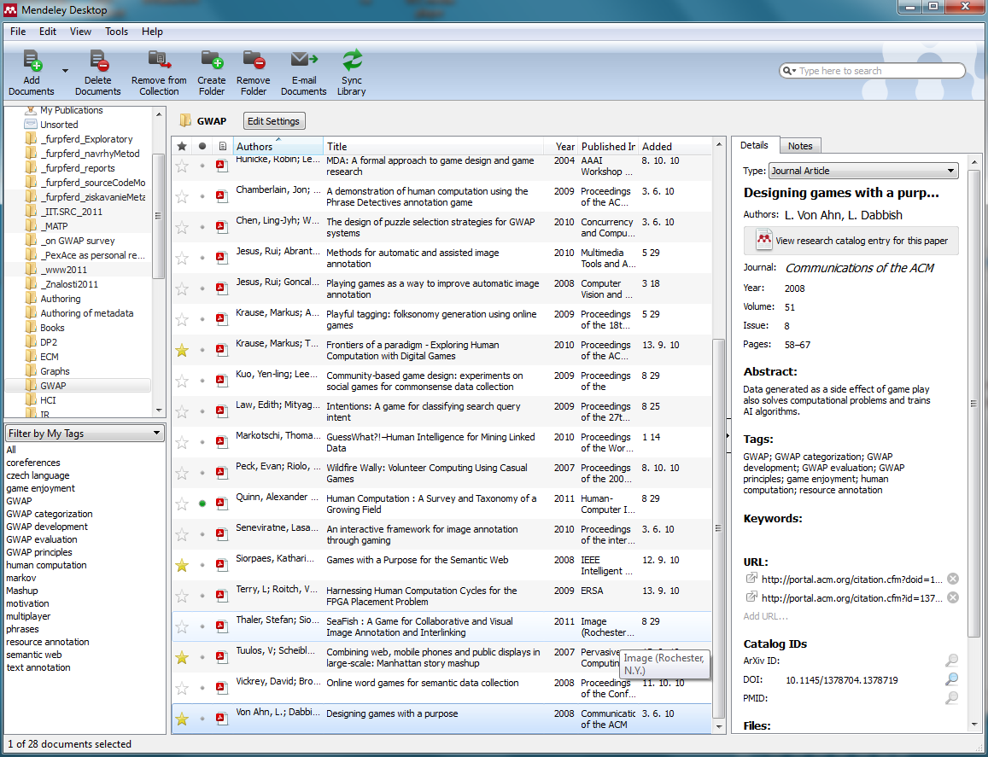
Nástroj Mendeley – prehľadná správa výskumných článkov
Notes:
1

Slide 53
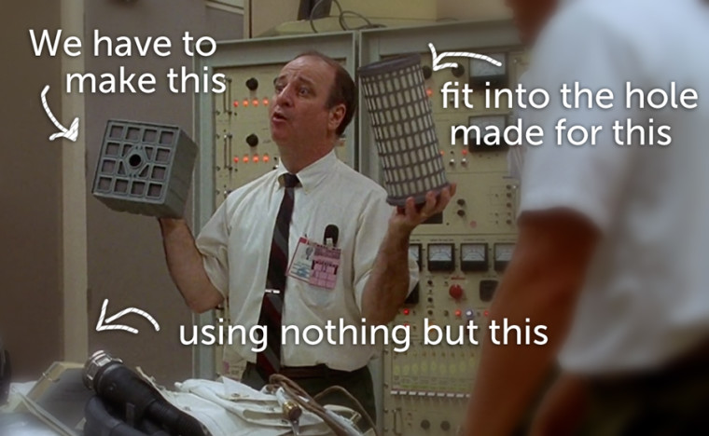
Prínos #4: Viac myslenia out-of-the-box
Notes:
1

Slide 54
Prínos #5: Menší strach z neistoty
Vo výskume je viac vecí neistých
Keď potom prejdete do inžinierstva, bude sa vám zdať príjemne predvídateľné
Notes:
1

Slide 55
Prínos #6: Budete dôslednejší, kritickejší
Výskumník si svoje predpoklady overuje
Overovanie predpokladov súvisí s kultúrou testovania
Notes:
2

Slide 56
Ako sa do výskumu zapojiť?
Diplomový projekt (Ing. štúdium)
Bakalársky projekt (3. ročník Bc.)
Tímový projekt (1. ročník Ing.)
Výskumná orientácia v Bc. Štúdiu (od druhého ročníka)
Práca pre fakultu (kedykoľvek)
Zadania (záleží od predmetu, cvičiaceho ale aj vás)
Výskumné skupiny
Notes:
3

Slide 57
Čo sú výskumné skupiny?
Notes:
1

Slide 58
FIIT: oblasti výskumu, kľúčoví ľudia a skupiny
Notes:
0

Slide 59
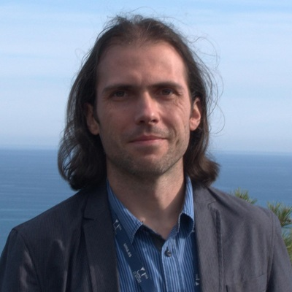
doc. Valentino Vranić
Efektívny vývoj softvéru (ako mať ťah na bránu) (ako efektívne využívať prostriedky)
Zvyšovanie kvality kódu
3D Modelovanie ako nástroj v soft. inžinierstve
AdvanSD
Notes:
1

Slide 60
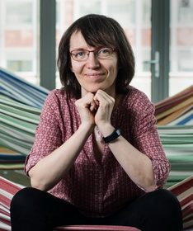
prof. Mária Bieliková
Analýza dát (predovšetkým správania používateľov)
Odporúčanie
User experience & eye-tracking
Neurónové siete a strojové učenie
Spracovanie textu
PeWe.UXI
PeWe.Datalys
PeWe.NN
Notes:
2

Slide 61
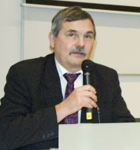
prof. Pavol Návrat
Interakcie ľudí na webe
Sociálne siete
Vyhľadávanie
Systémy inšpirované sociálnym hmyzom
PoWeR
Notes:
1

Slide 62
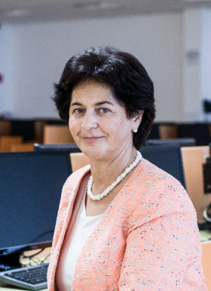
doc. Viera Rozinajová
Big data
Dátové toky
Detekcia anomálií
Predikcie
Notes:
2

Slide 63
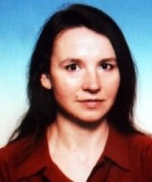
doc. Daniela Chudá
Podobnosť textov
Detekcia plagiarizmu
Biometrická autentifikácia
Kvalita a bezpečnosť informačných systémov
Notes:
1

Slide 64
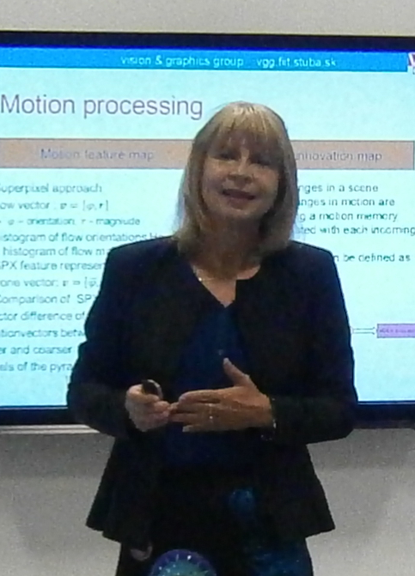
doc. Vanda Benešová
Grafika
Virtuálna realita
Počítačové videnie
VGG
Notes:
1

Slide 65
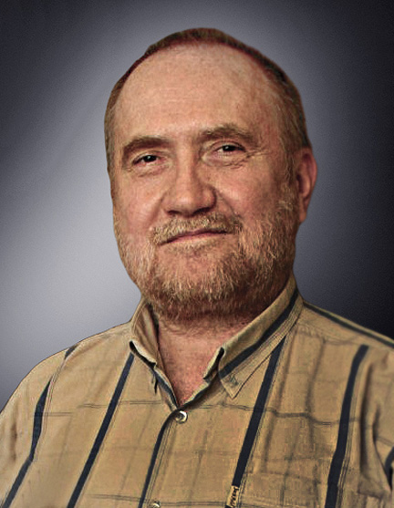
doc. Ladislav Hudec
Bezpečnosť
Ad hoc mobilné siete
Analýza rizík
Bezpečnostné politiky
Notes:
1

Slide 66
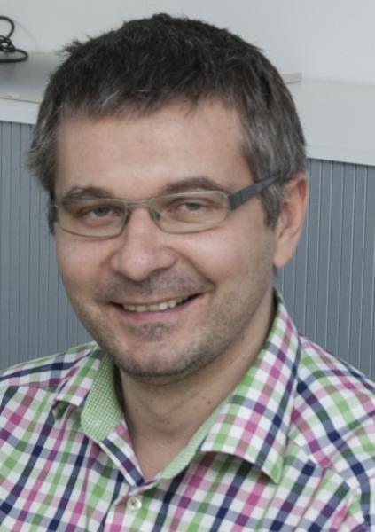
prof. Ivan Kotuliak
Blockchain
Siete
Internet vecí
Nízko-energetická komunikácia
Smerovanie a optimalizácia v sieťach
Mobilné a satelitné siete
Notes:
1

Slide 67
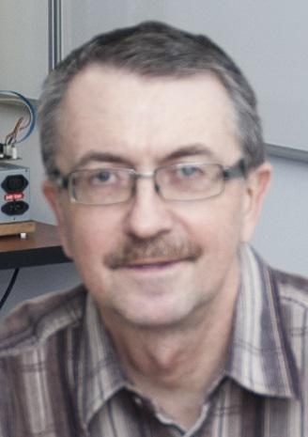
doc. Tibor Krajčovič
Vnorené systémy
Internet vecí
Systémy reálneho času
Programovateľný hardvér
Nízko-energetické zariadenia
Notes:
1

Slide 68
Ako prebieha doktorandské štúdium? Typický deň doktoranda?
Hlavná činnosť: vlastný výskum
Štúdium literatúry
Experimentovanie
Konzultácie s kolegami (individuálne, seminárne)
Písanie článkov / dizertačnej práce
Práca na projektoch
Pedagogika (4 hodiny týždenne)
Vedenie študentov (1-2 Bc., v neskorších etapách)
Zopár predmetov: (matematiky)
Doktorand je už „na druhom brehu“

Slide 69
Na premýšľanie: v čom sa slovenské univerzity líšia od svetových?
Vyberám:
Mŕtve areály
„(študenti) očakávajú, že všetko dostanú pekne predžuté od profesorov či vedenia školy“
http://vysokeskoly.sme.sk/c/8274386/v-com-sa-lisia-slovenske-univerzity-od-svetovych.html

Slide 70
Spätnoväzobné hárky sú aj tu:
bit.ly/mip-dotaznik

